Slide 1
Тема проекта:
«Цветы на подоконнике»
Тип проекта: исследовательско-творческий.
Вид проекта: краткосрочный (недельный), групповой.
Автор проекта:
Черненко Светлана Александровна
воспитатель 2 младшей группы
МБДОУ «Детский сад
комбинированного вида с.Великомихайловка»

Slide 2
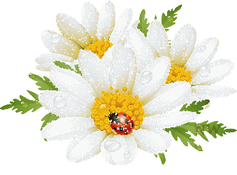
Актуальность темы: Комнатные растения меньше знакомы младшим дошкольникам, чем овощи и фрукты. Дети видят вокруг себя (в помещении) самые разнообразные растения, часто пользуются бытовыми обобщающими определениями: «цветы», «цветок», но остаются пассивными наблюдателями, не зная, ни названий этих растений, ни правил ухода за ними. Так возникла необходимость дать детям более глубокие и широкие знания о комнатных растениях. Было решено целенаправленно заниматься этой темой.

Slide 3
Цель проекта: Дать детям знания о комнатных растениях, правилах ухода за ними, их значении для жизни, роли человека для растения.
Для того чтобы узнать, что конкретно интересует детей, был использован метод трёх вопросов.
Что мы знаем про это? (Они красивые. Могут пить. Хорошо пахнут. Цветы растут. У них есть листья.)
Что мы хотим узнать? (Почему растение растёт? Из каких частей оно состоит? Как растение питается? Как растение дышит? Зачем нам растения?)
Как мы узнаем? (Спросим воспитателя. Прочитаем в книге. По телевизору. Спрошу маму.)
Вывод: Дети проявляют интерес к комнатным растениям. У детей элементарные знания о строении комнатных растений и правилах ухода за ними.

Slide 4
Задачи проекта:
Познание. Познакомить детей с некоторыми комнатными растениями, их назначением, характерными особенностями. Дать знания о причинах повреждений, правилах ухода за растениями.
Коммуникация. Развивать у детей умение составлять описательные рассказы о внешнем строении растений, выделяя их характерные особенности; разучить новое стихотворение.
Социализация. Через игру закреплять знания детей о растениях.
Труд. Учить детей бережно ухаживать за растениями; знакомить с особенностями пересадки; закреплять знания о том, необходимо убирать за собой рабочее место после выполнения определённой работы.
Безопасность. Развивать умение аккуратно выполнять те или иные действия, не нанося ущерба себе, окружающим.
Художественное творчество. Учить детей отображать в рисунках, лепке и аппликации свои впечатления; познакомить с приёмами рисования отдельных растений.

Slide 5
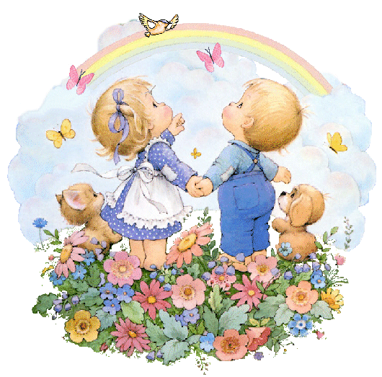
Участники проекта:
дети 2 младшей группы;
воспитатель: Черненко С. А.;
родители.
Срок реализации проекта:
с 02.12.2013г. по 06.12.2013г.

Slide 6
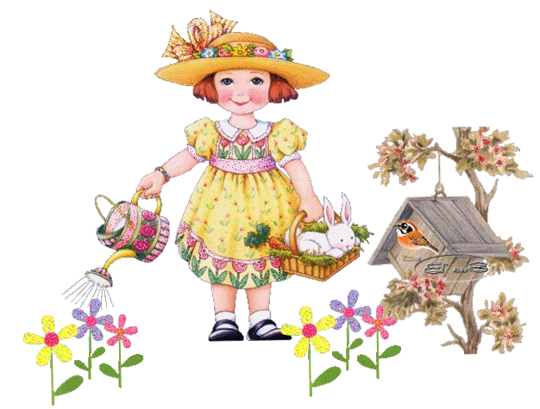
Результат проекта: Дети получили знания о том, что:
растению для роста необходимы свет, тепло, вода, воздух, земля;
растение состоит из корня, стебля, листа, цветка;
растения отличаются друг от друга;
состояние растения зависит от ухода человека.

Slide 7
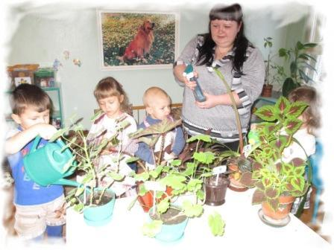
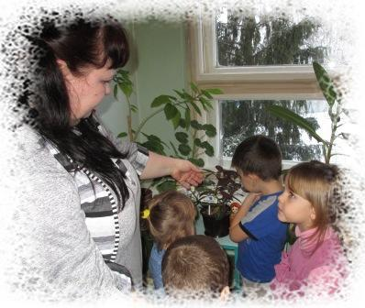
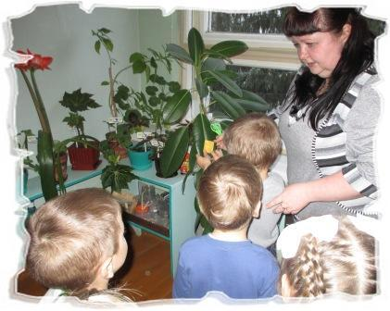
Уход за комнатными растениями
Дидактическая игра
«Где спряталась матрешка?»
Занимательные опыты
«Что нужно
для питания растениям?»

Slide 8
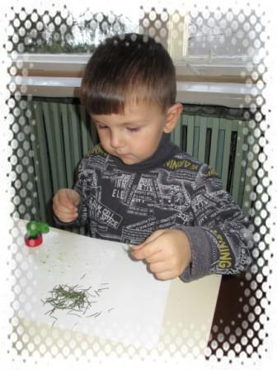
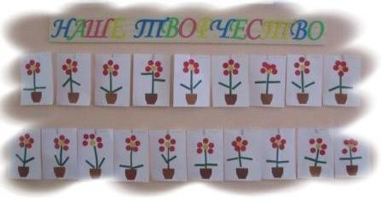
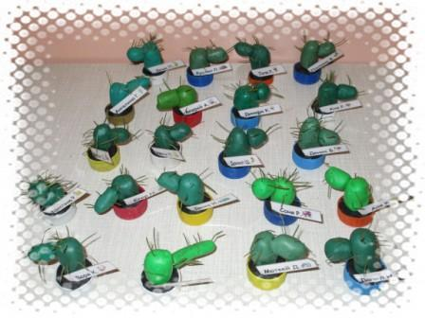
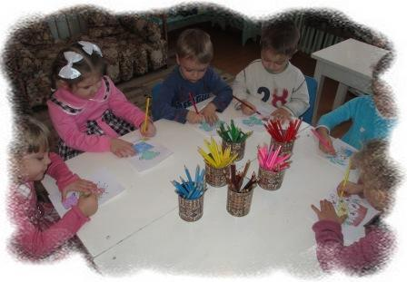
Художественное творчество
Лепка «Он на ежика похож»
Аппликация «Цветок в горшке»
Раскрашивание раскрасок по теме

Slide 9
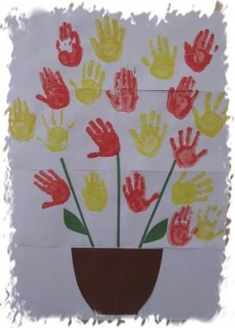
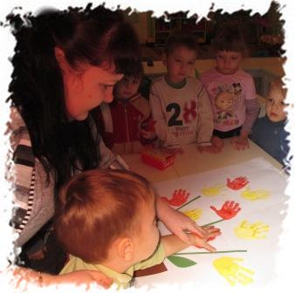
Итоговое мероприятие «Красивый цветок»
(рисование ладошками)

Slide 10
Спасибо за внимание!

